Slide 1
Introduktion til talsystemer
Grundlæggende beskrivelse:
Sæt af værdier, der bliver brugt til at repræsentere en mængde.
Holde styr på, og kunne repræsentere ting, som mennesket tæller.

Slide 2

Tally marks
Simpleste måde at repræsentere en mængde.
Kort og præcist.
Nemt at forstå.
Brillerer i simplicitet ved små mængder.
Falmer ved store mængder.

Slide 3
Tally marks
Ingen ord til at definere mængder.
Fornemmelse for total mængde.
7 streger er hurtigt at forstå.
Forestil dig 253 streger.

Slide 4
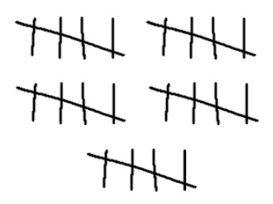

Tally marks - gruppering
Øget læsbarheden og læsehastighed.

Slide 5
Radix/base
”Unary numeral system” / unært talsystem.
Talsystem med grundtallet 1
Radix definerer, hvor mange værdier, der bliver brugt til at repræsentere en mængde.
∞ antal talsystemer: For radix N skal man have N værdier.

Slide 6
Radix/base – eksempler
Radix 200.000 – 11_{200.000} = x₁₀
Reelt anvendelige talsystemer:
Det binære talsystem – radix 2.
Det oktale talsystem – radix 8.
Det decimale talsystem – radix 10.
Det hexadecimale talsystem – radix 16.

Slide 7
Det decimale talsystem
Hvorfor radix 10?
10 værdier: 0, 1, 2, 3, 4, 5, 6, 7, 8 og 9.
Repræsentation af enhver ønsket mængde.
Hvordan? Positionsnotation.
Tallet 19.735₁₀
5 symboler.
Decimal værdi af mængden:
Symbol * radix^{position N – 1}

Slide 8
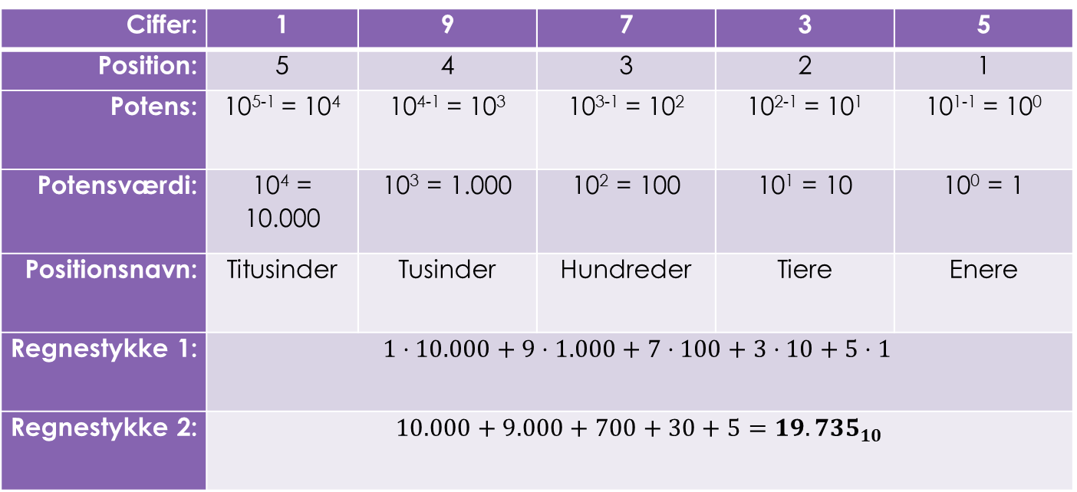
Det decimale talsystem - opbygning
Ciffer: | 1 | 9 | 7 | 3 | 5
Position: | 5 | 4 | 3 | 2 | 1
Potens: | 10⁵⁻¹ = 10⁴ | 10⁴⁻¹ = 10³ | 10³⁻¹ = 10² | 10²⁻¹ = 10¹ | 10¹⁻¹ = 10⁰
Potensværdi: | 10⁴ = 10.000 | 10³ = 1.000 | 10² = 100 | 10¹ = 10 | 10⁰ = 1
Positionsnavn: | Titusinder | Tusinder | Hundreder | Tiere | Enere
Regnestykke 1: | $$1⋅10.000+9⋅1.000+7⋅100+3⋅10+5⋅1$$
Regnestykke 2: | $$10.000+9.000+700+30+5=19.735_{10}$$

Slide 9
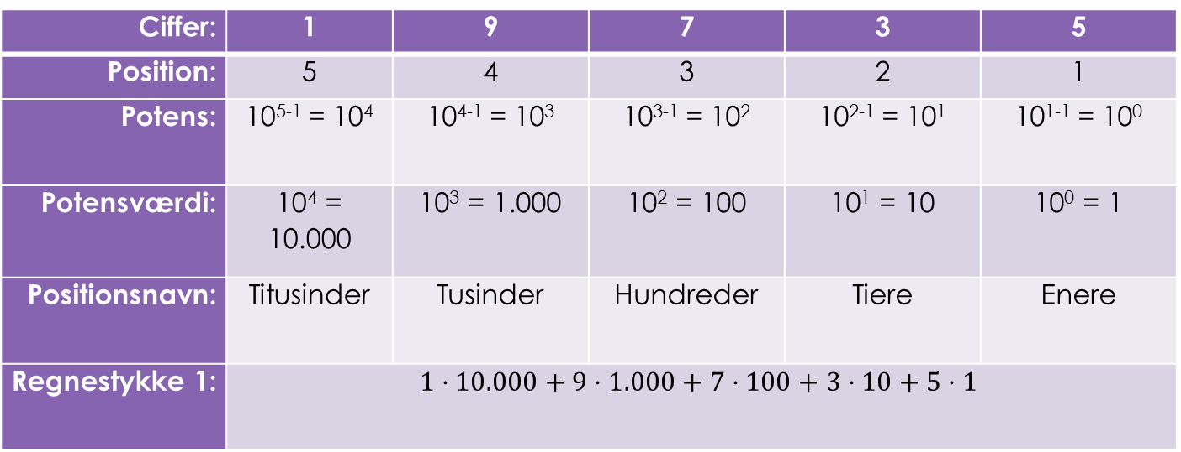
Det decimale talsystem - opbygning
Ciffer: | 1 | 9 | 7 | 3 | 5
Ciffer: | 1 | 9 | 7 | 3 | 5
Position: | 5 | 4 | 3 | 2 | 1
Ciffer: | 1 | 9 | 7 | 3 | 5
Position: | 5 | 4 | 3 | 2 | 1
Potens: | 10⁵⁻¹ = 10⁴ | 10⁴⁻¹ = 10³ | 10³⁻¹ = 10² | 10²⁻¹ = 10¹ | 10¹⁻¹ = 10⁰
Ciffer: | 1 | 9 | 7 | 3 | 5
Position: | 5 | 4 | 3 | 2 | 1
Potens: | 10⁵⁻¹ = 10⁴ | 10⁴⁻¹ = 10³ | 10³⁻¹ = 10² | 10²⁻¹ = 10¹ | 10¹⁻¹ = 10⁰
Potensværdi: | 10⁴ = 10.000 | 10³ = 1.000 | 10² = 100 | 10¹ = 10 | 10⁰ = 1
Ciffer: | 1 | 9 | 7 | 3 | 5
Position: | 5 | 4 | 3 | 2 | 1
Potens: | 10⁵⁻¹ = 10⁴ | 10⁴⁻¹ = 10³ | 10³⁻¹ = 10² | 10²⁻¹ = 10¹ | 10¹⁻¹ = 10⁰
Potensværdi: | 10⁴ = 10.000 | 10³ = 1.000 | 10² = 100 | 10¹ = 10 | 10⁰ = 1
Positionsnavn: | Titusinder | Tusinder | Hundreder | Tiere | Enere
Ciffer: | 1 | 9 | 7 | 3 | 5
Position: | 5 | 4 | 3 | 2 | 1
Potens: | 10⁵⁻¹ = 10⁴ | 10⁴⁻¹ = 10³ | 10³⁻¹ = 10² | 10²⁻¹ = 10¹ | 10¹⁻¹ = 10⁰
Potensværdi: | 10⁴ = 10.000 | 10³ = 1.000 | 10² = 100 | 10¹ = 10 | 10⁰ = 1
Positionsnavn: | Titusinder | Tusinder | Hundreder | Tiere | Enere
Regnestykke 1: | $$1⋅10.000+9⋅1.000+7⋅100+3⋅10+5⋅1$$
Ciffer: | 1 | 9 | 7 | 3 | 5
Position: | 5 | 4 | 3 | 2 | 1
Potens: | 10⁵⁻¹ = 10⁴ | 10⁴⁻¹ = 10³ | 10³⁻¹ = 10² | 10²⁻¹ = 10¹ | 10¹⁻¹ = 10⁰
Potensværdi: | 10⁴ = 10.000 | 10³ = 1.000 | 10² = 100 | 10¹ = 10 | 10⁰ = 1
Positionsnavn: | Titusinder | Tusinder | Hundreder | Tiere | Enere
Regnestykke 1: | $$1⋅10.000+9⋅1.000+7⋅100+3⋅10+5⋅1$$
Regnestykke 2: | $$10.000+9.000+700+30+5=19.735_{10}$$

Slide 10
Det binære talsystem
Hvorfor radix 2?
2 værdier: 0 og 1 / slukket og tændt.
Også kaldet bit.
Binære tæl vises opdelt i fire bit.
Nibble
Øger læsbarheden
Tallet 1101 1011₂
8 bit = 1 byte.
Decimal værdi af mængden:
Symbol * radix^{position N – 1}

Slide 11
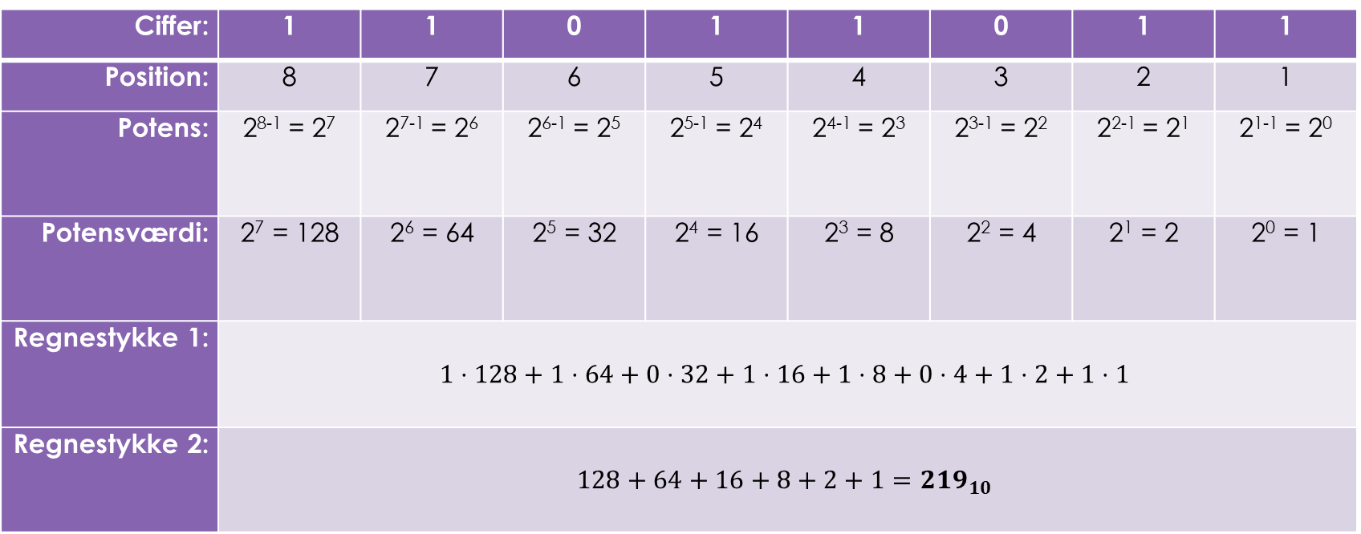
Det binære talsystem - opbygning
Ciffer: | 1 | 1 | 0 | 1 | 1 | 0 | 1 | 1
Position: | 8 | 7 | 6 | 5 | 4 | 3 | 2 | 1
Potens: | 2⁸⁻¹ = 2⁷ | 2⁷⁻¹ = 2⁶ | 2⁶⁻¹ = 2⁵ | 2⁵⁻¹ = 2⁴ | 2⁴⁻¹ = 2³ | 2³⁻¹ = 2² | 2²⁻¹ = 2¹ | 2¹⁻¹ = 2⁰
Potensværdi: | 2⁷ = 128 | 2⁶ = 64 | 2⁵ = 32 | 2⁴ = 16 | 2³ = 8 | 2² = 4 | 2¹ = 2 | 2⁰ = 1
Regnestykke 1: | $$1⋅128+1⋅64+0⋅32+1⋅16+1⋅8+0⋅4+1⋅2+1⋅1$$
Regnestykke 2: | $$128+64+16+8+2+1=219_{10}$$

Slide 12
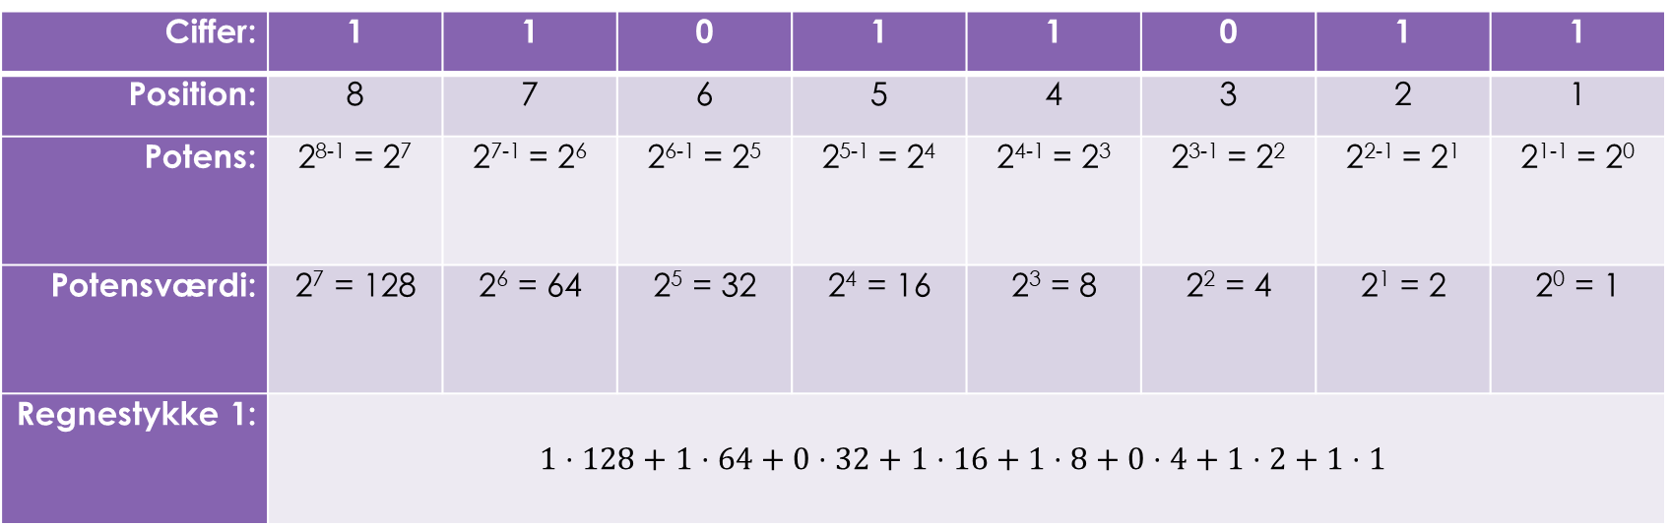
Det binære talsystem - opbygning
Ciffer: | 1 | 1 | 0 | 1 | 1 | 0 | 1 | 1
Ciffer: | 1 | 1 | 0 | 1 | 1 | 0 | 1 | 1
Position: | 8 | 7 | 6 | 5 | 4 | 3 | 2 | 1
Ciffer: | 1 | 1 | 0 | 1 | 1 | 0 | 1 | 1
Position: | 8 | 7 | 6 | 5 | 4 | 3 | 2 | 1
Potens: | 2⁸⁻¹ = 2⁷ | 2⁷⁻¹ = 2⁶ | 2⁶⁻¹ = 2⁵ | 2⁵⁻¹ = 2⁴ | 2⁴⁻¹ = 2³ | 2³⁻¹ = 2² | 2²⁻¹ = 2¹ | 2¹⁻¹ = 2⁰
Ciffer: | 1 | 1 | 0 | 1 | 1 | 0 | 1 | 1
Position: | 8 | 7 | 6 | 5 | 4 | 3 | 2 | 1
Potens: | 2⁸⁻¹ = 2⁷ | 2⁷⁻¹ = 2⁶ | 2⁶⁻¹ = 2⁵ | 2⁵⁻¹ = 2⁴ | 2⁴⁻¹ = 2³ | 2³⁻¹ = 2² | 2²⁻¹ = 2¹ | 2¹⁻¹ = 2⁰
Potensværdi: | 2⁷ = 128 | 2⁶ = 64 | 2⁵ = 32 | 2⁴ = 16 | 2³ = 8 | 2² = 4 | 2¹ = 2 | 2⁰ = 1
Ciffer: | 1 | 1 | 0 | 1 | 1 | 0 | 1 | 1
Position: | 8 | 7 | 6 | 5 | 4 | 3 | 2 | 1
Potens: | 2⁸⁻¹ = 2⁷ | 2⁷⁻¹ = 2⁶ | 2⁶⁻¹ = 2⁵ | 2⁵⁻¹ = 2⁴ | 2⁴⁻¹ = 2³ | 2³⁻¹ = 2² | 2²⁻¹ = 2¹ | 2¹⁻¹ = 2⁰
Potensværdi: | 2⁷ = 128 | 2⁶ = 64 | 2⁵ = 32 | 2⁴ = 16 | 2³ = 8 | 2² = 4 | 2¹ = 2 | 2⁰ = 1
Regnestykke 1: | $$1⋅128+1⋅64+0⋅32+1⋅16+1⋅8+0⋅4+1⋅2+1⋅1$$
Ciffer: | 1 | 1 | 0 | 1 | 1 | 0 | 1 | 1
Position: | 8 | 7 | 6 | 5 | 4 | 3 | 2 | 1
Potens: | 2⁸⁻¹ = 2⁷ | 2⁷⁻¹ = 2⁶ | 2⁶⁻¹ = 2⁵ | 2⁵⁻¹ = 2⁴ | 2⁴⁻¹ = 2³ | 2³⁻¹ = 2² | 2²⁻¹ = 2¹ | 2¹⁻¹ = 2⁰
Potensværdi: | 2⁷ = 128 | 2⁶ = 64 | 2⁵ = 32 | 2⁴ = 16 | 2³ = 8 | 2² = 4 | 2¹ = 2 | 2⁰ = 1
Regnestykke 1: | $$1⋅128+1⋅64+0⋅32+1⋅16+1⋅8+0⋅4+1⋅2+1⋅1$$
Regnestykke 2: | $$128+64+16+8+2+1=219_{10}$$

Slide 13
Regneopgave
1101 1011₂

Slide 14

Regneopgave
1101 1011₂
$219_{10}$

Slide 15
Det hexadecimale talsystem
Hvorfor radix 16?
Store binære tal = svært læsbare.
1 hexadecimalt ciffer = 1 nibble / 4 bit.
16 værdier: 0, 1, 2, 3, 4, 5, 6, 7, 8, 9, A, B, C, D og F.
Radix større end 10:
Tal
Store bogstaver
Små bogstaver
Hvert symbol har en tilsvarende decimal talværdi.
Tallet 2AF07D₁₆
24 bit = 3 bytes.
Menneskevenlig repræsentation.
Decimal værdi af mængden:
Symbol * radix^{position N – 1}

Slide 16
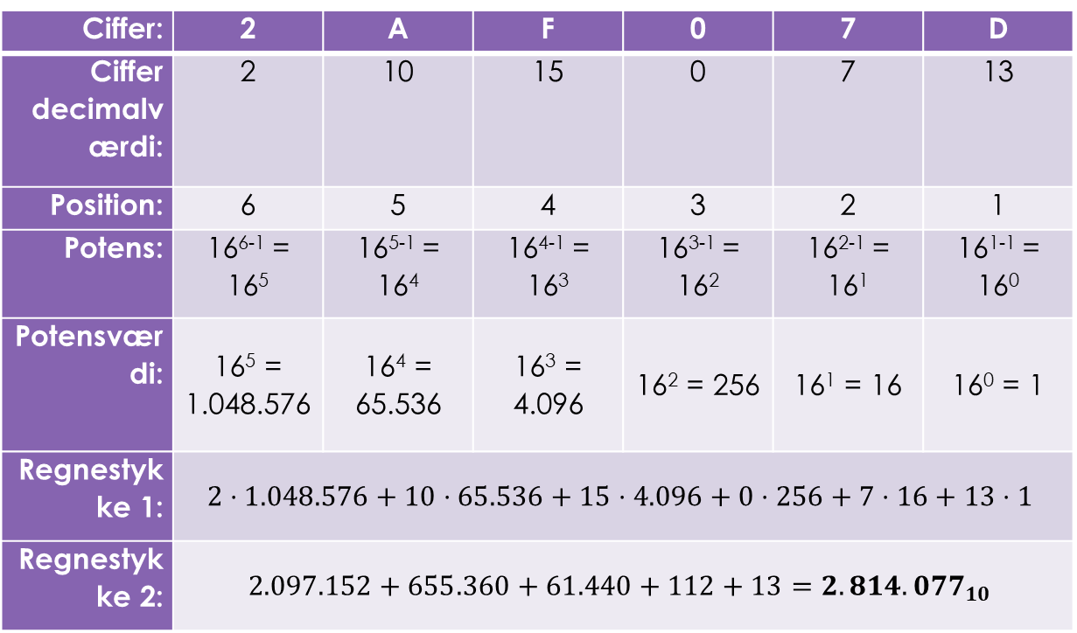
Det hexadecimale talsystem - opbygning
Ciffer: | 2 | A | F | 0 | 7 | D
Ciffer decimalværdi: | 2 | 10 | 15 | 0 | 7 | 13
Position: | 6 | 5 | 4 | 3 | 2 | 1
Potens: | 16⁶⁻¹ = 16⁵ | 16⁵⁻¹ = 16⁴ | 16⁴⁻¹ = 16³ | 16³⁻¹ = 16² | 16²⁻¹ = 16¹ | 16¹⁻¹ = 16⁰
Potensværdi: | 16⁵ = 1.048.576 | 16⁴ = 65.536 | 16³ = 4.096 | 16² = 256 | 16¹ = 16 | 16⁰ = 1
Regnestykke 1: | $$2⋅1.048.576+10⋅65.536+15⋅4.096+0⋅256+7⋅16+13⋅1$$
Regnestykke 2: | $$2.097.152+655.360+61.440+112+13=2.814.077_{10}$$

Slide 17
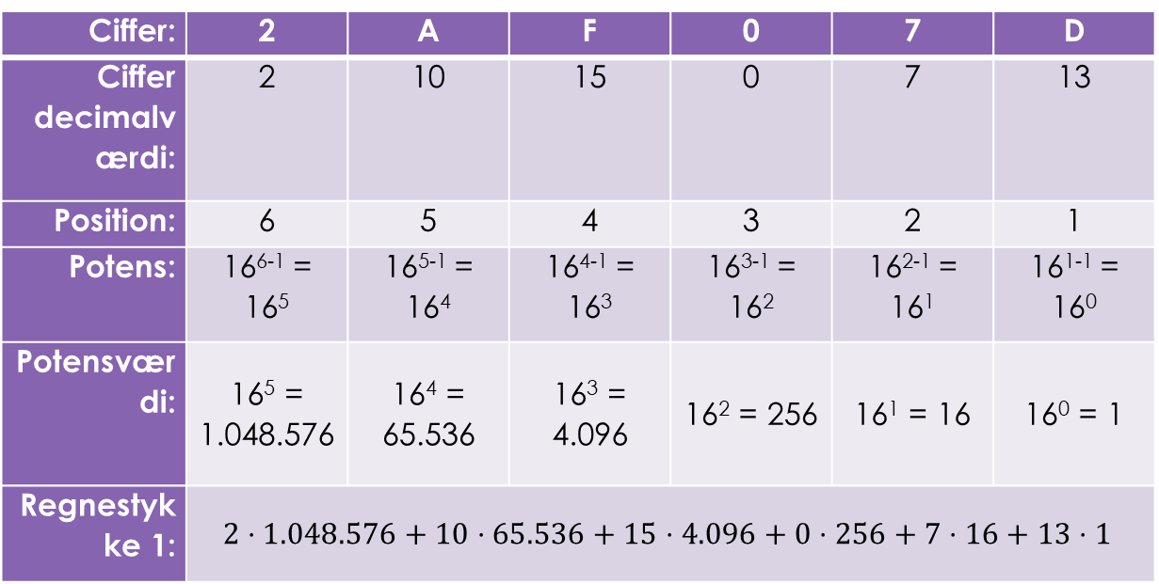
Det hexadecimale talsystem - opbygning
Ciffer: | 2 | A | F | 0 | 7 | D
Ciffer: | 2 | A | F | 0 | 7 | D
Ciffer decimalværdi: | 2 | 10 | 15 | 0 | 7 | 13
Ciffer: | 2 | A | F | 0 | 7 | D
Ciffer decimalværdi: | 2 | 10 | 15 | 0 | 7 | 13
Position: | 6 | 5 | 4 | 3 | 2 | 1
Ciffer: | 2 | A | F | 0 | 7 | D
Ciffer decimalværdi: | 2 | 10 | 15 | 0 | 7 | 13
Position: | 6 | 5 | 4 | 3 | 2 | 1
Potens: | 16⁶⁻¹ = 16⁵ | 16⁵⁻¹ = 16⁴ | 16⁴⁻¹ = 16³ | 16³⁻¹ = 16² | 16²⁻¹ = 16¹ | 16¹⁻¹ = 16⁰
Ciffer: | 2 | A | F | 0 | 7 | D
Ciffer decimalværdi: | 2 | 10 | 15 | 0 | 7 | 13
Position: | 6 | 5 | 4 | 3 | 2 | 1
Potens: | 16⁶⁻¹ = 16⁵ | 16⁵⁻¹ = 16⁴ | 16⁴⁻¹ = 16³ | 16³⁻¹ = 16² | 16²⁻¹ = 16¹ | 16¹⁻¹ = 16⁰
Potensværdi: | 16⁵ = 1.048.576 | 16⁴ = 65.536 | 16³ = 4.096 | 16² = 256 | 16¹ = 16 | 16⁰ = 1
Ciffer: | 2 | A | F | 0 | 7 | D
Ciffer decimalværdi: | 2 | 10 | 15 | 0 | 7 | 13
Position: | 6 | 5 | 4 | 3 | 2 | 1
Potens: | 16⁶⁻¹ = 16⁵ | 16⁵⁻¹ = 16⁴ | 16⁴⁻¹ = 16³ | 16³⁻¹ = 16² | 16²⁻¹ = 16¹ | 16¹⁻¹ = 16⁰
Potensværdi: | 16⁵ = 1.048.576 | 16⁴ = 65.536 | 16³ = 4.096 | 16² = 256 | 16¹ = 16 | 16⁰ = 1
Regnestykke 1: | $$2⋅1.048.576+10⋅65.536+15⋅4.096+0⋅256+7⋅16+13⋅1$$
Ciffer: | 2 | A | F | 0 | 7 | D
Ciffer decimalværdi: | 2 | 10 | 15 | 0 | 7 | 13
Position: | 6 | 5 | 4 | 3 | 2 | 1
Potens: | 16⁶⁻¹ = 16⁵ | 16⁵⁻¹ = 16⁴ | 16⁴⁻¹ = 16³ | 16³⁻¹ = 16² | 16²⁻¹ = 16¹ | 16¹⁻¹ = 16⁰
Potensværdi: | 16⁵ = 1.048.576 | 16⁴ = 65.536 | 16³ = 4.096 | 16² = 256 | 16¹ = 16 | 16⁰ = 1
Regnestykke 1: | $$2⋅1.048.576+10⋅65.536+15⋅4.096+0⋅256+7⋅16+13⋅1$$
Regnestykke 2: | $$2.097.152+655.360+61.440+112+13=2.814.077_{10}$$

Slide 18
Regneopgave
2AF07D₁₆

Slide 19

Regneopgave
2AF07D₁₆
$2.814.077_{10}$

Slide 20
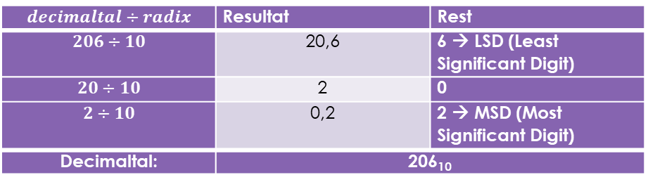
Decimal til andre talsystemer
Succesiv division
Koncept:
Dividér decimaltal med radix
$$decimaltal÷radix$$ | Resultat | Rest
$$206÷10$$ | 20,6 | 6 → LSD (Least Significant Digit)
$$20÷10$$ | 2 | 0
$$2÷10$$ | 0,2 | 2 → MSD (Most Significant Digit)
Decimaltal: | 206₁₀

Slide 21
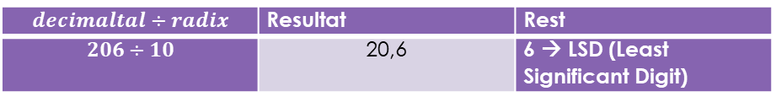
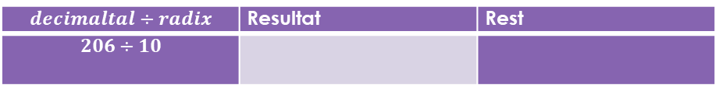
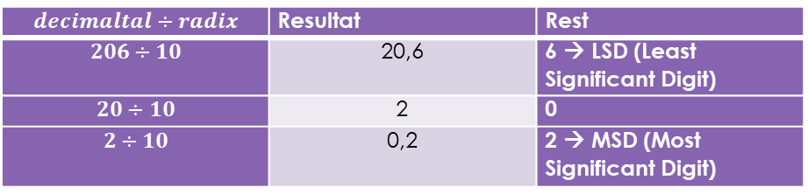
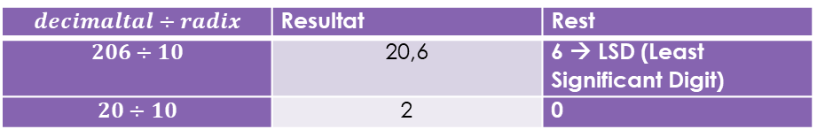
Decimal til andre talsystemer
Succesiv division
Koncept:
Dividér decimaltal med radix
Find resultat og udtræk rest
Gentag indtil resultat < radix
$$decimaltal÷radix$$ | Resultat | Rest
$$206÷10$$
$$decimaltal÷radix$$ | Resultat | Rest
$$206÷10$$ | 20,6 | 6 → LSD (Least Significant Digit)
$$decimaltal÷radix$$ | Resultat | Rest
$$206÷10$$ | 20,6 | 6 → LSD (Least Significant Digit)
$$20÷10$$ | 2 | 0
$$decimaltal÷radix$$ | Resultat | Rest
$$206÷10$$ | 20,6 | 6 → LSD (Least Significant Digit)
$$20÷10$$ | 2 | 0
$$2÷10$$ | 0,2 | 2 → MSD (Most Significant Digit)
$$decimaltal÷radix$$ | Resultat | Rest
$$206÷10$$ | 20,6 | 6 → LSD (Least Significant Digit)
$$20÷10$$ | 2 | 0
$$2÷10$$ | 0,2 | 2 → MSD (Most Significant Digit)
Decimaltal: | 206₁₀

Slide 22
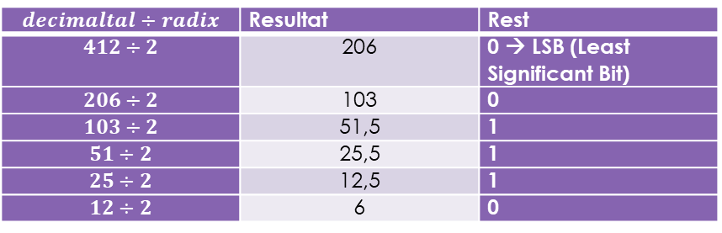
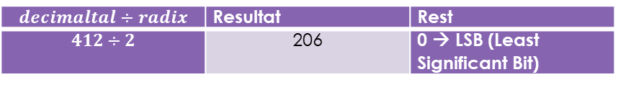
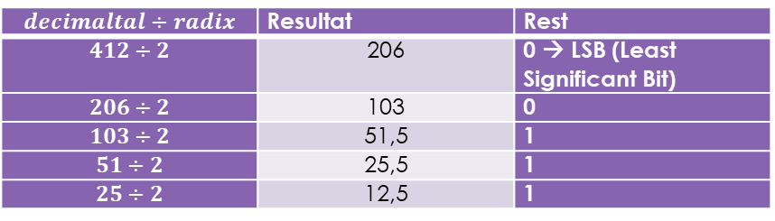
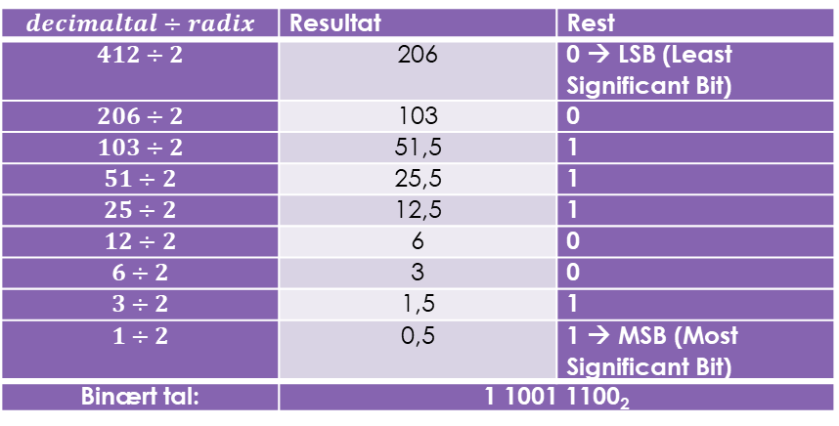
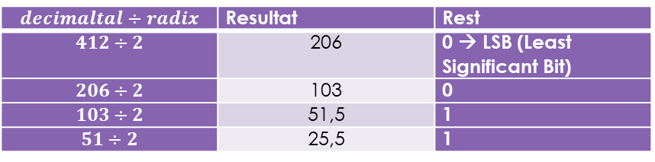
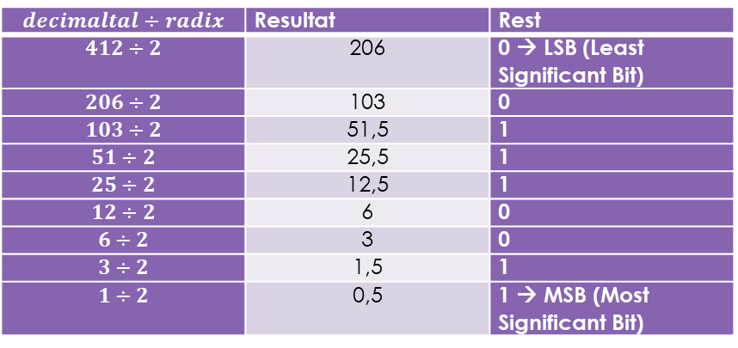
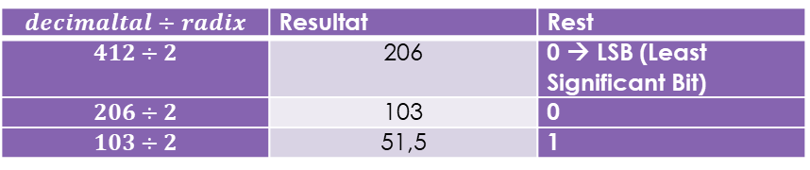
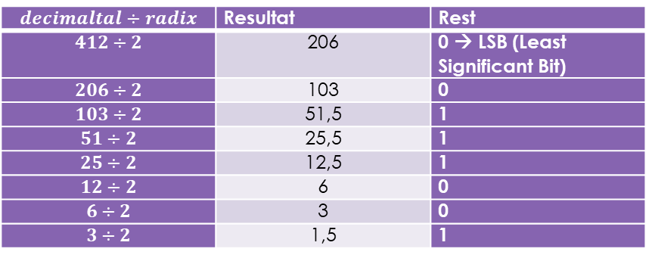
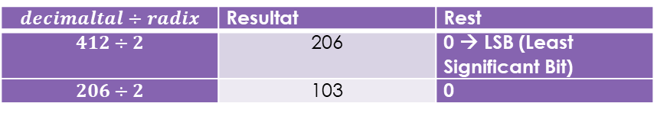
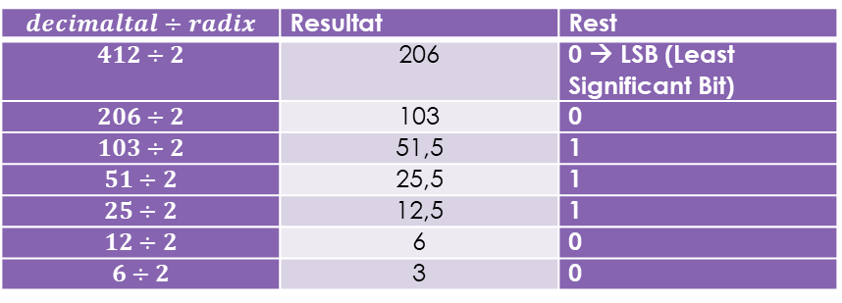
Decimal til binær
Succesiv division
Eksempel:
Dividér decimaltal med radix
Find resultat og udtræk rest
Gentag indtil resultat < radix
$$decimaltal÷radix$$ | Resultat | Rest
$$412÷2$$
$$decimaltal÷radix$$ | Resultat | Rest
$$412÷2$$ | 206 | 0 → LSB (Least Significant Bit)
$$decimaltal÷radix$$ | Resultat | Rest
$$412÷2$$ | 206 | 0 → LSB (Least Significant Bit)
$$206÷2$$ | 103 | 0
$$decimaltal÷radix$$ | Resultat | Rest
$$412÷2$$ | 206 | 0 → LSB (Least Significant Bit)
$$206÷2$$ | 103 | 0
$$103÷2$$ | 51,5 | 1
$$decimaltal÷radix$$ | Resultat | Rest
$$412÷2$$ | 206 | 0 → LSB (Least Significant Bit)
$$206÷2$$ | 103 | 0
$$103÷2$$ | 51,5 | 1
$$51÷2$$ | 25,5 | 1
$$decimaltal÷radix$$ | Resultat | Rest
$$412÷2$$ | 206 | 0 → LSB (Least Significant Bit)
$$206÷2$$ | 103 | 0
$$103÷2$$ | 51,5 | 1
$$51÷2$$ | 25,5 | 1
$$25÷2$$ | 12,5 | 1
$$decimaltal÷radix$$ | Resultat | Rest
$$412÷2$$ | 206 | 0 → LSB (Least Significant Bit)
$$206÷2$$ | 103 | 0
$$103÷2$$ | 51,5 | 1
$$51÷2$$ | 25,5 | 1
$$25÷2$$ | 12,5 | 1
$$12÷2$$ | 6 | 0
$$decimaltal÷radix$$ | Resultat | Rest
$$412÷2$$ | 206 | 0 → LSB (Least Significant Bit)
$$206÷2$$ | 103 | 0
$$103÷2$$ | 51,5 | 1
$$51÷2$$ | 25,5 | 1
$$25÷2$$ | 12,5 | 1
$$12÷2$$ | 6 | 0
$$6÷2$$ | 3 | 0
$$decimaltal÷radix$$ | Resultat | Rest
$$412÷2$$ | 206 | 0 → LSB (Least Significant Bit)
$$206÷2$$ | 103 | 0
$$103÷2$$ | 51,5 | 1
$$51÷2$$ | 25,5 | 1
$$25÷2$$ | 12,5 | 1
$$12÷2$$ | 6 | 0
$$6÷2$$ | 3 | 0
$$3÷2$$ | 1,5 | 1
$$decimaltal÷radix$$ | Resultat | Rest
$$412÷2$$ | 206 | 0 → LSB (Least Significant Bit)
$$206÷2$$ | 103 | 0
$$103÷2$$ | 51,5 | 1
$$51÷2$$ | 25,5 | 1
$$25÷2$$ | 12,5 | 1
$$12÷2$$ | 6 | 0
$$6÷2$$ | 3 | 0
$$3÷2$$ | 1,5 | 1
$$1÷2$$ | 0,5 | 1 → MSB (Most Significant Bit)
$$decimaltal÷radix$$ | Resultat | Rest
$$412÷2$$ | 206 | 0 → LSB (Least Significant Bit)
$$206÷2$$ | 103 | 0
$$103÷2$$ | 51,5 | 1
$$51÷2$$ | 25,5 | 1
$$25÷2$$ | 12,5 | 1
$$12÷2$$ | 6 | 0
$$6÷2$$ | 3 | 0
$$3÷2$$ | 1,5 | 1
$$1÷2$$ | 0,5 | 1 → MSB (Most Significant Bit)
Binært tal: | 1 1001 1100₂

Slide 23
Decimal til binær
Succesiv division
Eksempel:
Dividér decimaltal med radix
Find resultat og udtræk rest
Gentag indtil resultat < radix
$$decimaltal÷radix$$ | Resultat | Rest
$$412÷2$$ | 206 | 0 → LSB (Least Significant Bit)
$$206÷2$$ | 103 | 0
$$103÷2$$ | 51,5 | 1
$$51÷2$$ | 25,5 | 1
$$25÷2$$ | 12,5 | 1
$$12÷2$$ | 6 | 0
$$6÷2$$ | 3 | 0
$$3÷2$$ | 1,5 | 1
$$1÷2$$ | 0,5 | 1 → MSB (Most Significant Bit)
Binært tal: | 1 1001 1100₂

Slide 24
Konverteringer
Binær til hexadecimal
4 bit svarer til ét hexadecimalt ciffer.
Binært tal: 1101 1011 1111 0011 0110₂
Binær: | 1101 | 1011 | 1111 | 0011 | 0110
Binær: | 1101 | 1011 | 1111 | 0011 | 0110
Decimalværdi: | 13 | 11 | 15 | 3 | 6
Binær: | 1101 | 1011 | 1111 | 0011 | 0110
Decimalværdi: | 13 | 11 | 15 | 3 | 6
Hexadecimalciffer: | D | B | F | 3 | 6
Binær: | 1101 | 1011 | 1111 | 0011 | 0110
Decimalværdi: | 13 | 11 | 15 | 3 | 6
Hexadecimalciffer: | D | B | F | 3 | 6
Hexadecimal: | 1101 1011 1111 0011 0110₂ = DBF36₁₆

Slide 25
Konverteringer
Binær til hexadecimal
4 bit svarer til ét hexadecimalt ciffer.
Binært tal: 1101 1011 1111 0011 0110₂
Binær: | 1101 | 1011 | 1111 | 0011 | 0110
Decimalværdi: | 13 | 11 | 15 | 3 | 6
Hexadecimalciffer: | D | B | F | 3 | 6
Hexadecimal: | 1101 1011 1111 0011 0110₂ = DBF36₁₆

Slide 26
Konverteringer
Hexadecimal til binær
Ét hexadecimalt ciffer svarer til 4 bit.
Hexadecimalt tal: F37A0₁₆
Hexadecimal: | F | 3 | 7 | A | 0
Hexadecimal: | F | 3 | 7 | A | 0
Decimalværdi: | 15 | 3 | 7 | 10 | 0
Hexadecimal: | F | 3 | 7 | A | 0
Decimalværdi: | 15 | 3 | 7 | 10 | 0
Binærværdi: | 1111 | 0011 | 0111 | 1010 | 0000
Hexadecimal: | F | 3 | 7 | A | 0
Decimalværdi: | 15 | 3 | 7 | 10 | 0
Binærværdi: | 1111 | 0011 | 0111 | 1010 | 0000
Binær: | F37A0₁₆ = 1111 0011 0111 1010 0000₂

Slide 27
Konverteringer
Hexadecimal til binær
Ét hexadecimalt ciffer svarer til 4 bit.
Hexadecimalt tal: F37A0₁₆
Hexadecimal: | F | 3 | 7 | A | 0
Decimalværdi: | 15 | 3 | 7 | 10 | 0
Binærværdi: | 1111 | 0011 | 0111 | 1010 | 0000
Binær: | F37A0₁₆ = 1111 0011 0111 1010 0000₂

